Slide 1
Projet de fin d’année TSIc
Développement d’un outil de saisie des modifications du réseau routier

Slide 2
Présentation du projet
Plateforme en ligne
Gestion du réseau routier
Deux dimensions :
Grand public : perturbations sur le réseau
Professionnelle : ajout de nouveaux objets routiers
Redistribution des données
Notes:
Redistribution des données aux acteurs des services de guidage automobile, ou cartographique.

Slide 3
Inspire Trafic

Slide 4
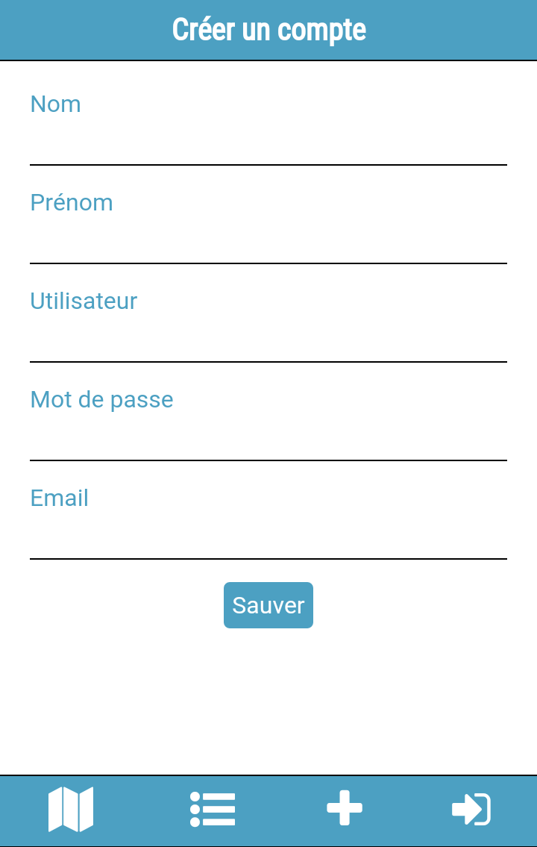
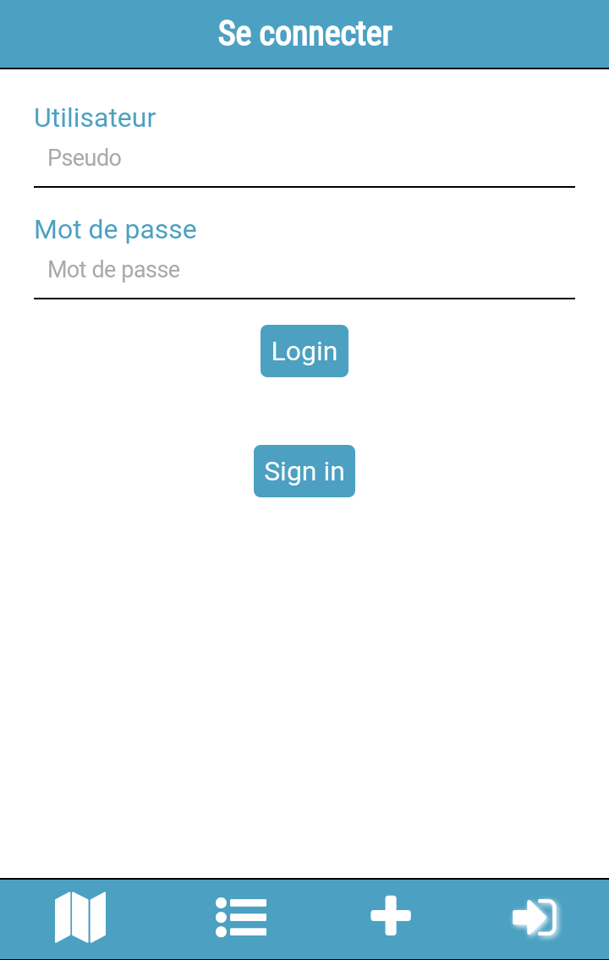
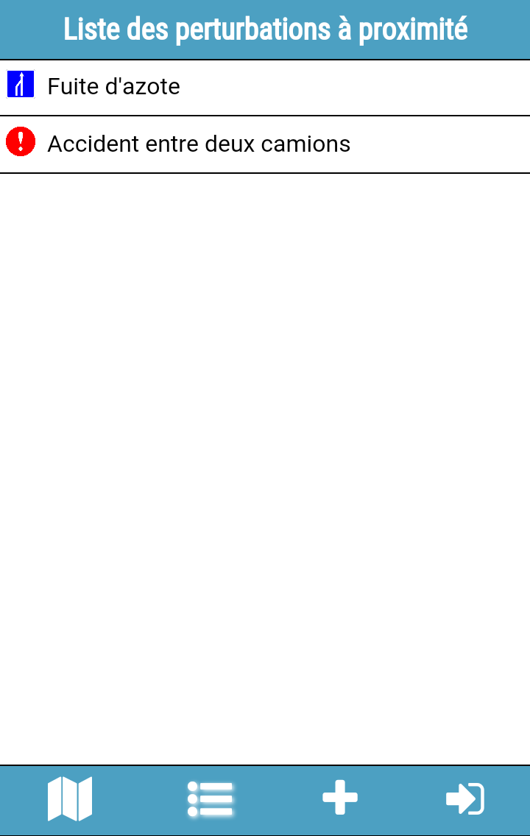
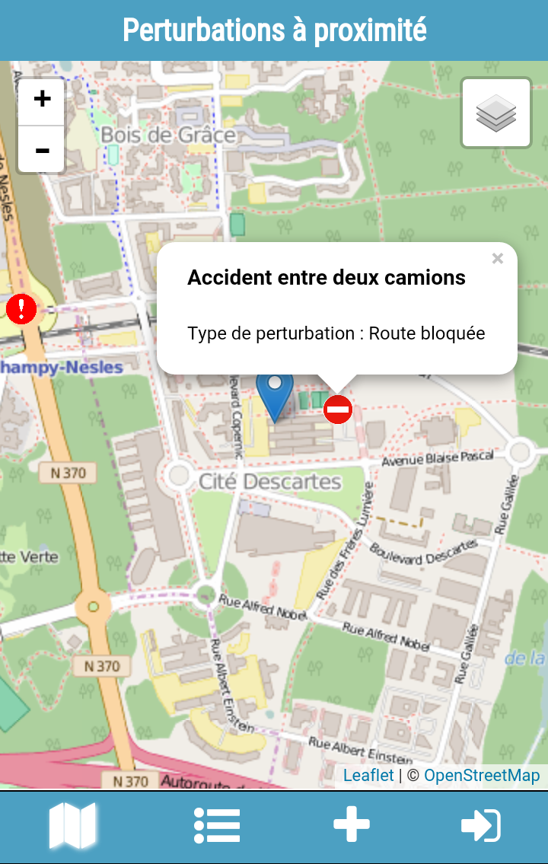
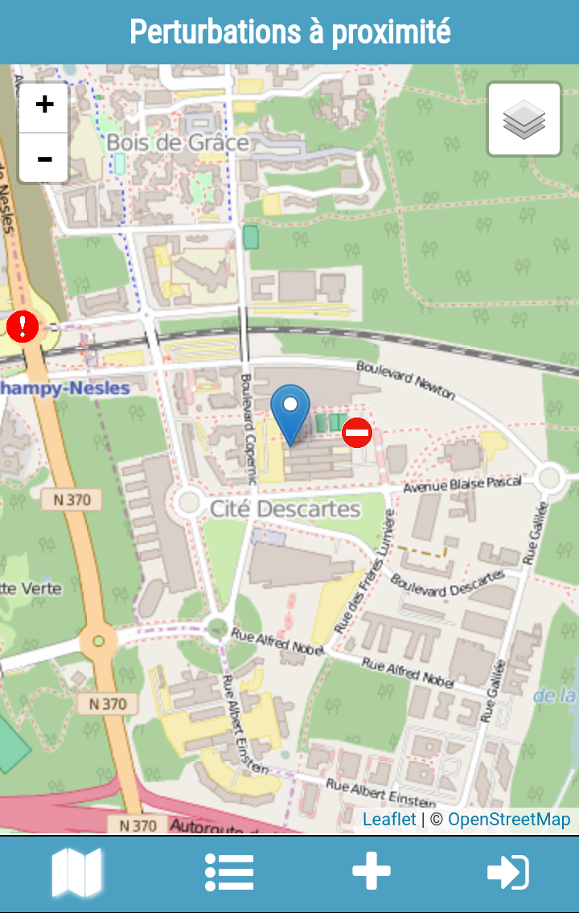
Une application mobile
Destinée aux particuliers
Voir les perturbations à proximité
Saisir une nouvelle perturbation

